Slide 1










BÀI 5
GIỚI THIỆU THƯ ĐIỆN TỬ

Slide 2











MỤC TIÊU
- Nêu được những ưu, nhược điểm cơ bản của dịch vụ thư điện tử so với các phương thức liên lạc khác.
- Biết các chức năng chính của dịch vụ thư điện tử cung cấp.
- Biết cách đặt tên đăng nhập trong địa chỉ email khi đăng kí tài khoản thư điện tử.

Slide 3















NỘI DUNG
HĐ1: MỞ ĐẦU
HĐ2: HÌNH THÀNH KIẾN THỨC MỚI
HĐ3: LUYỆN TẬP
HĐ4: VẬN DỤNG

Slide 4

HĐ1: MỞ ĐẦU

Slide 5
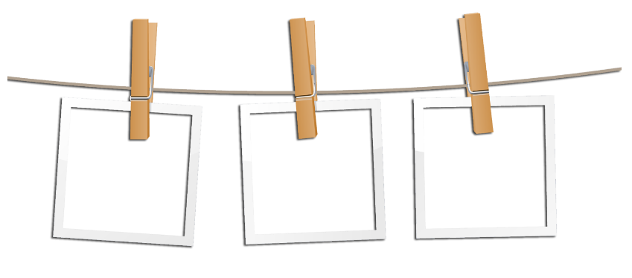


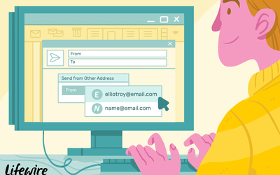

Chim bồ câu đưa thư
Gửi thư qua bưu điện
Gửi thư bằng máy tính
HOẠT ĐỘNG NHÓM
Ba hình ảnh trên đây cho con biết điều gì?

Slide 6

HĐ2: HÌNH THÀNH KIẾN THỨC MỚI

Slide 7


Slide 8


Slide 9


Slide 10
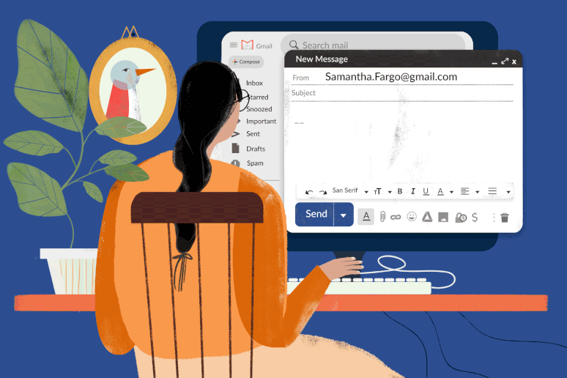

Slide 11
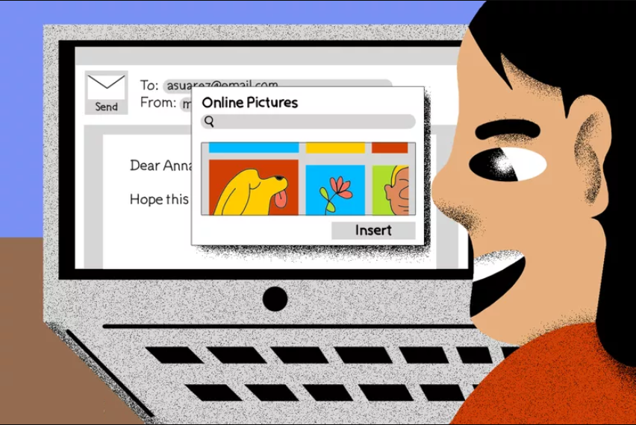

Slide 12
BÀI 5
GIỚI THIỆU THƯ ĐIỆN TỬ

Slide 13


1. THƯ ĐIỆN TỬ
HOẠT ĐỘNG NHÓM
NHÓM 1: Thư điện tử là gì? Để có tài khoản thư điện tử người sử dụng phải làm gì?
NHÓM 2: Địa chỉ thư điện tử có dạng như thế nào? Giải thích?
NHÓM 3: Các mục chính trong cấu trúc thư điện tử?

Slide 14

1. THƯ ĐIỆN TỬ
HOẠT ĐỘNG NHÓM
NHÓM 1: Thư điện tử là gì? Để có tài khoản thư điện tử người sử dụng phải làm gì?
NHÓM 2: Địa chỉ thư điện tử có dạng như thế nào? Giải thích?
NHÓM 3: Các mục chính trong cấu trúc thư điện tử?

Slide 15



1. THƯ ĐIỆN TỬ
NHÓM 1: Thư điện tử là gì? Để có tài khoản thư điện tử người sử dụng phải làm gì?
- Thư điện tử là phương tiện gửi và nhận thông điệp qua mạng máy tính.
Máy chủ thư điện tử
Máy chủ thư điện tử
Internet
Gửi thư
Nhận thư
Người gửi
Người nhận

Slide 16

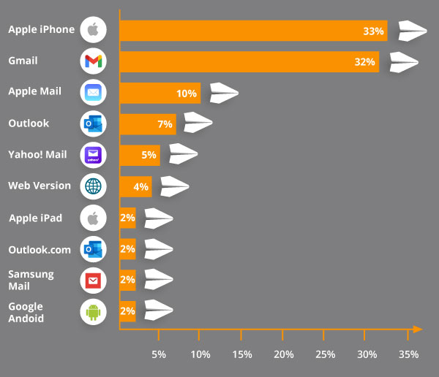

1. THƯ ĐIỆN TỬ
Để có tài khoản thư điện tử người sử dụng phải làm gì?
Người sử dụng đăng ký với nhà cung cấp dịch vụ thư điện tử để mở tài khoản thư điện tử.
Top dịch vụ thư điện tử phổ biến nhất hiện nay
Notes:
https://www.canto.com/blog/most-popular-email-clients/

Slide 17

1. THƯ ĐIỆN TỬ
NHÓM 2: THƯ ĐIỆN TỬ CÓ DẠNG NHƯ THẾ NÀO?
Địa chỉ thư điện tử có dạng:
<tên đăng nhập>@<địa chỉ dịch vụ email>
VD: trunganh8112021@gmail.com
Tên đăng nhập
Địa chỉ dịch vụ email
* Tên đăng nhập: Người sử dụng tự chọn khi đăng ký
* Địa chỉ dịch vụ email: Do nhà cung cấp dịch vụ quy định.
* Mật khẩu: Người sử dụng tự chọn khi đăng kí.

Slide 18
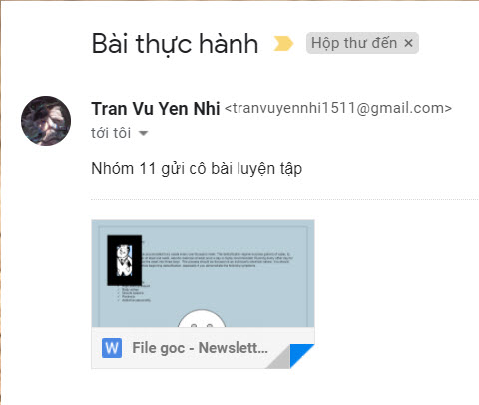
Chủ đề email
Nội dung
email
Tệp đính kèm
CÁC MỤC CHÍNH TRONG CẤU TRÚC EMAIL

Slide 19
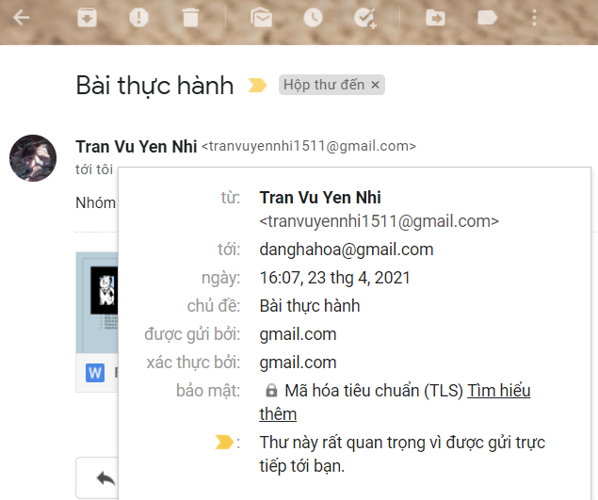
Địa chỉ email người gửi
Địa chỉ email người nhận
CÁC MỤC CHÍNH TRONG CẤU TRÚC EMAIL

Slide 20



1. THƯ ĐIỆN TỬ
- Thư điện tử (email) là phương tiện gửi và nhận thông điệp qua mạng máy tính.
- Địa chỉ email có dạng:
<tên đăng nhập>@<địa chỉ dịch vụ email>
- Các mục chính trong cấu trúc mẫu email:
  + Địa chỉ email
  + Chủ đề email
  + Nội dung email
  + Tệp đính kèm

Slide 21



2. LỢI ÍCH CỦA THƯ ĐIỆN TỬ
Chi phí cao
Chi phí thấp
Thời gian chuyển thư dài
Thời gian gửi, nhận nhanh
Số lượng thư hạn chế
Có thể gửi cho nhiều người
Dịch vụ thư truyền thống
Dịch vụ thư điện tử
Có thể bị chuyển nhầm, thất lạc…
Lưu trữ và tìm kiếm dễ dàng

Slide 22
2. LỢI ÍCH CỦA THƯ ĐIỆN TỬ
* Ưu điểm:
Có thể chuyển thư bằng các phương tiện khác nhau
Gửi thư qua kết nối Internet
Viết trên giấy, vải…, kèm vật liệu hàm chứa ý nghĩa
Có thể gửi kèm các tệp văn bản, âm thanh…
Dịch vụ thư truyền thống
Dịch vụ thư điện tử

Slide 23



3. MẶT TRÁI VÀ LƯU Ý KHI SỬ DỤNG THƯ ĐIỆN TỬ
-Thư có thể chứa virut làm cho máy tính và các thiết bị điện bị lây nhiễm virut
- Có những thư giả mạo, thư lừa đảo. Không nên mở thư khi không biết người gửi.
- Thư có thể là thư rác.

Slide 24

3. MẶT TRÁI VÀ LƯU Ý KHI SỬ DỤNG THƯ ĐIỆN TỬ
Cần cảnh giác khi sử dụng email vì ta có thể gặp các vấn đề như: Máy tính bị lây nhiễm virus, thư giả mạo, lừa đảo, thư rác.

Slide 25

4. SỬ DỤNG THƯ ĐIỆN TỬ
a) Tạo tài khoản thư điện tử
Truy cập vào trang gmail.com
Thực hiện theo hướng dẫn
Nhập họ tên, tên người dùng, mật khẩu, SĐT
BƯỚC 1
BƯỚC 2
BƯỚC 3

Slide 26
4. SỬ DỤNG THƯ ĐIỆN TỬ
b) Đăng nhập, nhận và gửi thư
Truy cập website gmail.com
Gõ tên đăng nhập và ấn Enter
Gõ mật khẩu
và ấn Enter
NHỚ TÊN
ĐĂNG NHẬP VÀ MẬT KHẨU
BƯỚC 1
BƯỚC 2
BƯỚC 3

Slide 27

4. SỬ DỤNG THƯ ĐIỆN TỬ
b) Đăng nhập, nhận và gửi thư
Xem danh sách các thư.
Mở và đọc nội dung thư.
01
02
Đăng xuất khỏi hộp thư.
06
03
Soạn và gửi thư.
Đính kèm và chuyển tiếp thư.
05
04
Trả lời thư đã nhận được.

Slide 28

HĐ3: LUYỆN TẬP

Slide 29


Fast and furious

Slide 30



LUẬT CHƠI
- Bốn đội chơi thi nhau trả lời 5 câu hỏi, mỗi câu hỏi suy nghĩ trong vòng 30 giây.
- Nếu đội chơi trả lời đúng, hãy nhấp vào nút màu của đội để di chuyển xe ô tô.
- Đội chơi trả lời đúng 5 câu hỏi nhanh nhất sẽ vượt qua vạch đích và giành chiến thắng trong cuộc đua.

Slide 31





GO
GO
5
GO
GO
1
2
3
4

Slide 32

Câu 1: Thư điện tử có ưu điểm gì
so với thư truyền thống?
A. Thời gian gửi nhanh
C. Chi phí thấp
B. Có thể gửi đồng thời
cho nhiều người
D. Tất cả các ưu điểm trên
ĐUA TIẾP

Slide 33
Câu 2: Muốn gửi ảnh đẹp cho bạn bè ở nhiều nơi con dùng dịch vụ gì?
A. Thương mại điện tử
C. Thư điện tử đính kèm tệp
B. Đào tạo qua mạng
D. Tìm kiếm thông tin
ĐUA TIẾP

Slide 34
Câu 3: Trình bày cú pháp địa chỉ
thư điện tử tổng quát?
C. <Tên đăng nhập>@
<gmail.com>
A. <lop6ci>@<yahoo.com>
B. <Tên đăng nhập>@
<Địa chỉ dịch vụ email>
D. <Tên đăng nhập>@
<yahoo.com.vn>
ĐUA TIẾP

Slide 35
Câu 4: Địa chỉ nào sau đây là
địa chỉ thư điện tử của Google?
A. hahoa@gmail.com
C. hahoa@yahoo.com.vn
B. gmail.com@yahoo2021
D. B và C đều đúng
ĐUA TIẾP

Slide 36
Câu 5: Để tạo một hộp thư điện tử mới, người sử dụng phải làm thế nào?
A. Có sự cho phép của cơ quan
quản lý dịch vụ Internet
C. Không thể tạo
cho mình một hộp thư mới
B. Có ít nhất một địa chỉ
Website
D. Đăng ký qua các nhà cung cấp
DV Internet hoặc các Website
ĐUA TIẾP

Slide 37
HĐ4: VẬN DỤNG

Slide 38



TRÒ CHƠI GIẢI Ô CHỮ
LUẬT CHƠI
Có 9 câu hỏi, mỗi bạn chọn một câu hỏi. Hãy suy nghĩ và trả lời trong vòng 30 giây. Nếu trả lời đúng sẽ được nhận một phần quà. Nếu trả lời sai sẽ nhường quyền trả lời cho bạn khác. Bạn nào nhanh nhất tìm ra từ khóa trong cột dọc màu xanh trong ô chữ sẽ được 1 phần thưởng lớn nhất.
此处添加详细文本描述，建议与标题相关并符合整体语言风格，语言描述尽量简洁生动。尽量将每页幻灯片的字数控制在 200字以内。

Slide 39

Câu 1: Để có hộp thư điện tử người sử dụng cần đăng ký (?) thư điện tử với nhà cung cấp dịch vụ thư điện tử
Câu 2: Để bảo mật cho tài khoản thư điện tử thì người
sử dụng cần đặt (?)
Câu 3: Khi gửi thư ta cần ghi rõ địa chỉ của (?)
Câu 4: Muốn vào hộp thư thì người sử dụng cần (?)
Câu 5: Mỗi hộp thư được gắn với một (?)
Câu 6: Nháy nút (Đính kèm) nếu có gửi kèm (?)
Câu 7: Nháy nút (?) để đăng xuất khỏi hộp thư điện tử
Câu 8: Sau khi tạo tài khoản người sử dụng sẽ có một (?)
Câu 9: Nháy nút (?) để thư được chuyển đi
Từ khóa hàng dọc: THƯ ĐIỆN TỬ
T | A | I | K | H | O | A | N
1
 |  | K
M | A | T | K | H | A | U
2
M
 |  | U
3
N | G | U | O | I | N | H | A | N
U
D | A | N | G | N | H | A | P
4
 | A
TRÒ CHƠI: giải Ô CHỮ
D | I | A | C | H | I
5
D
T | E | P
6
 |  | P
 |  |  |  |  |  |  | T
7
D | A | N | G | X | U | A | T
H | O | P | T | H | U
8
H
G | U | I
9
G

Slide 40






TỔNG KẾT BÀI HỌC
Là phương tiện gửi và nhận thông điệp qua mạng máy tính.
Đơn giản, nhanh chóng, bảo vệ môi trường, tiết kiệm thời gian, chi phí thấp.
Là dịch vụ cung cấp các chức năng soạn thảo, gửi, nhận, chuyển tiếp, lưu trữ và quản lý thư điện tử cho người sử dụng.
Phải sử dụng phương tiện điện tử kết nối mạng, có thể gặp một số nguy cơ, phiền toái.
<tên đăng nhập>@<địa chỉ dịch vụ email>

Slide 41
CẢM ƠN QUÝ THẦY CÔ VÀ CÁC CON
ĐÃ THAM DỰ TIẾT HỌC
CHÚC QUÝ THẦY CÔ SỨC KHỎE!
CHÚC CÁC CON HỌC TỐT!

